Slide 1
PROGRAMME EDUCATIF FEDERAL
Saison 2020 / 2021

Slide 2
Nom du club
Date
Nb participants
Saison 2020 / 2021
40
Les Sables Football Club Olonne Château
U6-U7-U8-U9
Catégories
District
Nom de l’action
VENDEE
Comment bien faire ses lacets ?
Thématique
Santé
Résumé de l’action
Lors des entrainements u6-u7 et u8-u9 du mercredi 28 Octobre. Les entrainements ont dû s’écourter à cause de la pluie nous en avons donc profité pour apprendre aux jeunes à faire leurs lacets en tribunes. Pour cela nous avons pris les enfants qui ne savaient pas faire leurs lacets en petit groupe et nous leur avons démontré pour qu’ensuite ce soit eux qu’ils nous le montrent. Bonne implication pour les u8-u9 plus compliqué pour les plus jeunes (u6-u7).
Dès que la pluie a été stopper retour sur les terrains avec des explications supplémentaires aux enfants qui avaient leurs lacets de défaits.
A la fin de l'entrainement les enfants sont reparti avec une petite fiche pour leur permettre de s'entrainer chez eux.
Cette action permet de perdre moins de temps aux éducateurs et aux parents pour faire les lacets et permet aussi aux enfants d’avoir plus d’autonomie.

Slide 3
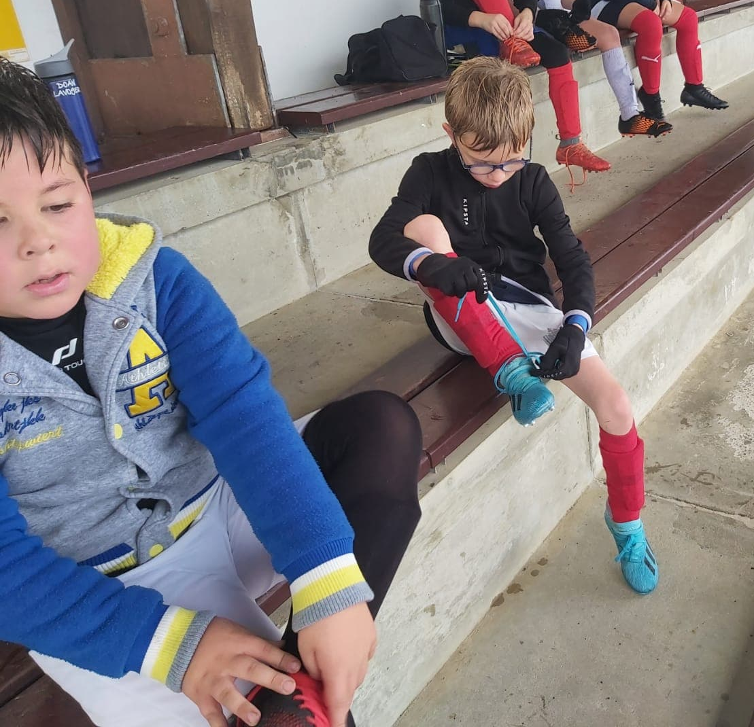
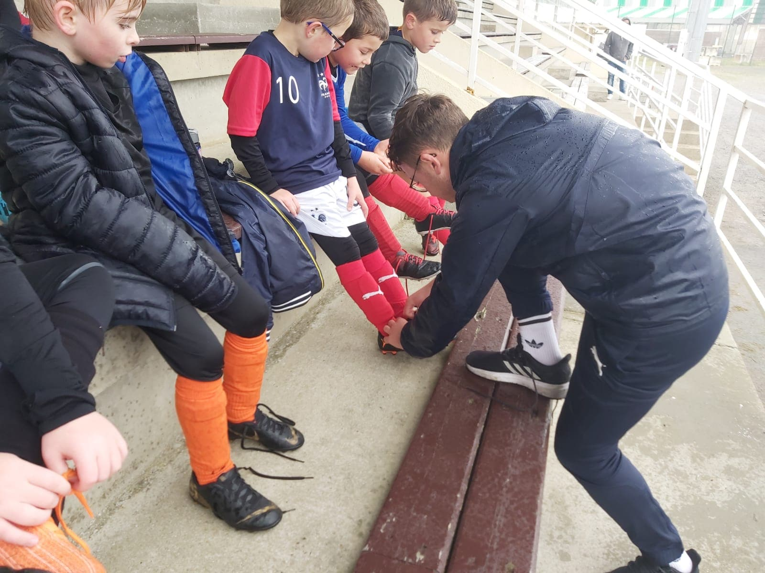

Slide 4
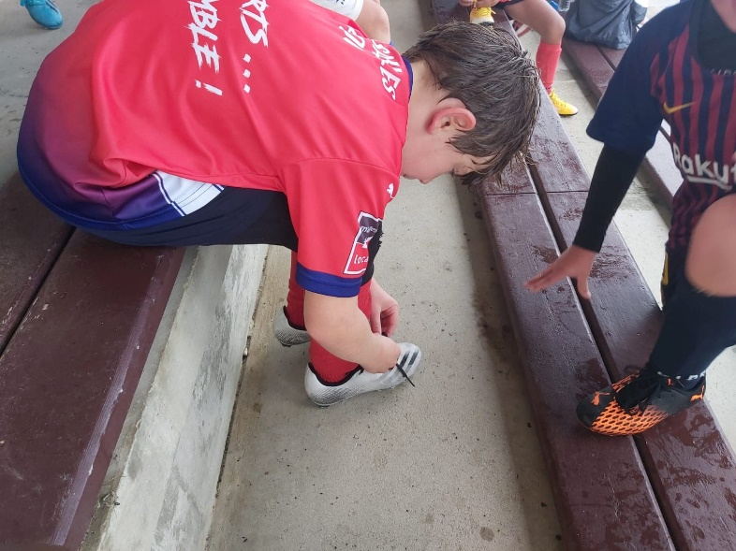
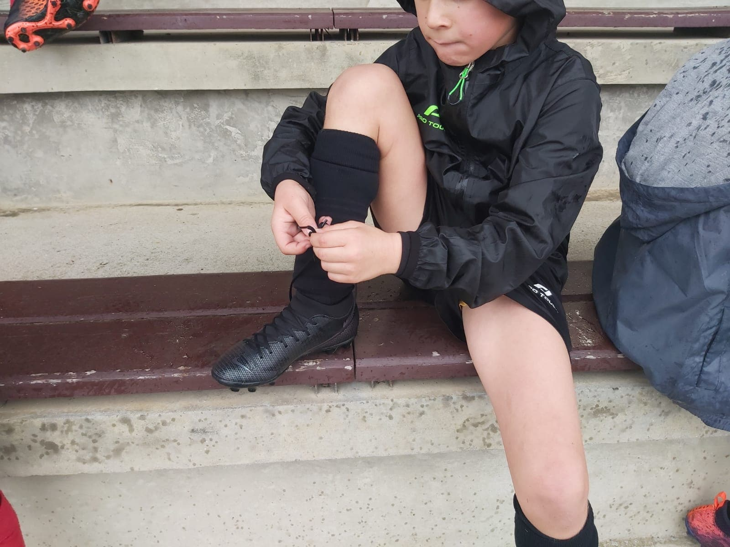

Slide 5
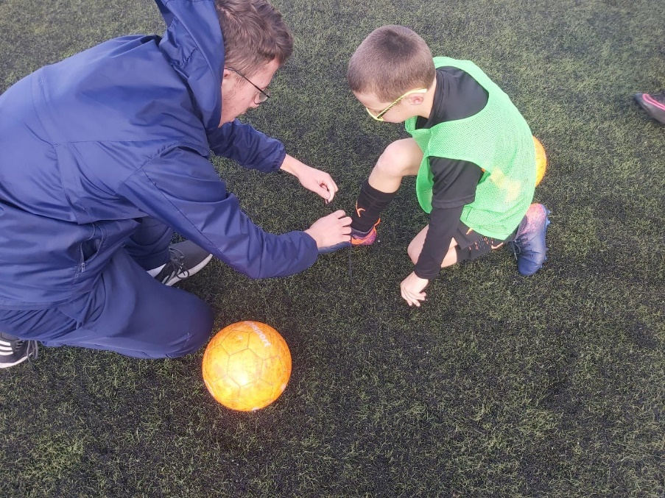
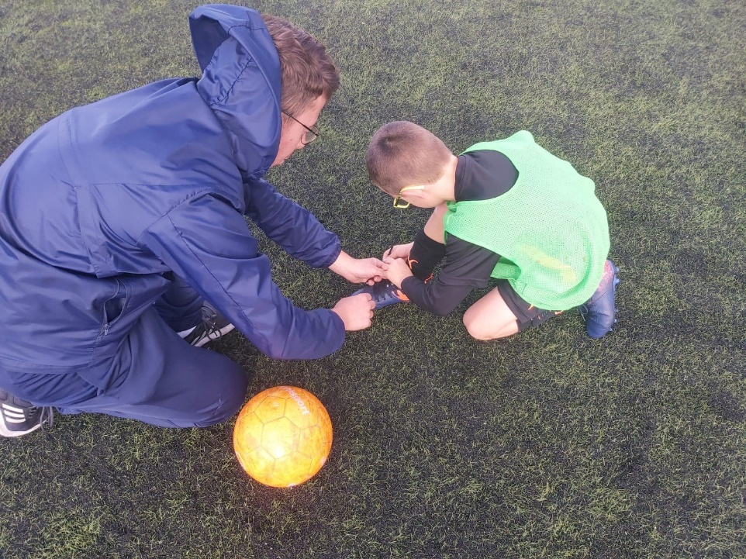

Slide 6
